Slide 1
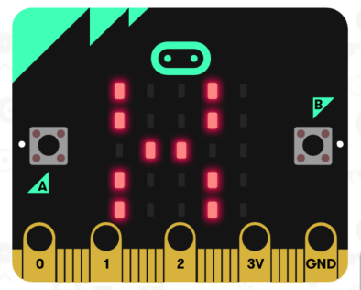
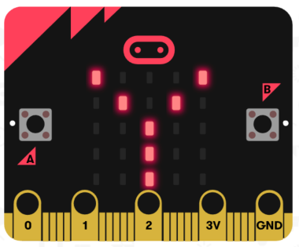
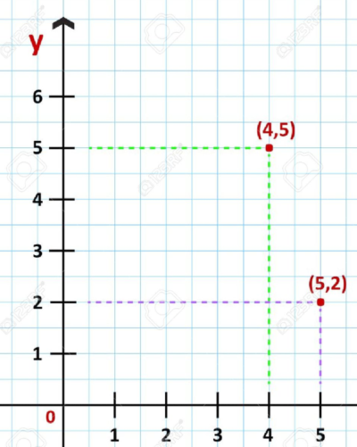

Coördinaten systeem X en Y
door: Michiel Erasmus / Easylab4kids.nl

Slide 2

Docent: Benodigheden
Materiaal benodigd voor 10 deelnemers, vorige Microbit ervaring is vereist!!
– Internetverbinding geschikt voor 10x tegelijk surfewnd gebruikers
– 1x beamer
– 1x HDMI kabel
– 1x verdeelstekker met 3 meter verlengsnoer
– 1x Laptop tbv presentatie
– 12x laptops (waarvan 2x reserve)
– 10x Microbits
– 10x Microbit batterijhouders
– 10x DFRobot Maqueen kits
– 30x AAA-batterijen volledig opgeladen tbv robots

Slide 3
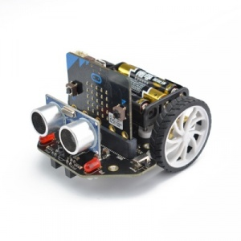
**Docent leskaart**
Leerlingen: geen ervaring vereist. Max 12 deelnemers per les.
Voor start, check dat Maqueens batterijen opgeladen zijn. Maqueen moet leeg zijn, geen programma.
Wanneer de les begint;
Zeg: “Hallo, dit is Maqueen robot, hij is erg duur. Dit gaan wij vandaag doen:”.. doe de Maqueen aan, demo met SOS-knipper lampjes en wielen vooruit achteruit. De robot is een computertje dat zie je aan deze zwarte moederbord. De bluetoothknipper lampje mag je negeren, dat is voor de zier.
Aan zijn voorkant zit een afstandsensor, wie heeft een auto tuis die pipen bij achteruit parkeren?
Zeg: Om hem te laten rijden moet je hem eerst programmeren met Scratch. Voor hij rijdt moet je je programma uploaden. Net als met de Microbit.
Zeg: de lesmateriaal is moeilijk. Je moet goed luisteren, en mij nadoen.

Slide 4
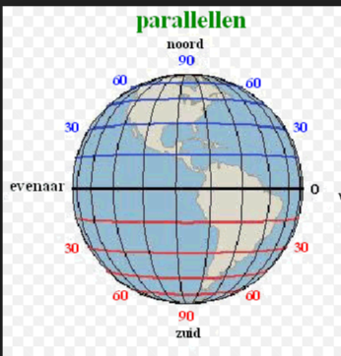
Docent info: Leerdoelen
Opstarten makecode omgeving
Onderscheid tussen X en Y punten
Herleiden X en Y naar specifieke punt
Lampje op X en Y axis laten scrollen

Slide 5

Stap 1 – BLUF

Slide 6
Stap 2 – BLUF
Demo ledje teken op x en y as
Ik ga jullie voordoen.
Eerst programmeren, dan spelen
Vraag: wie heeft ervaring met Scratch?
Microbit NIET aanzetten!!

Slide 7
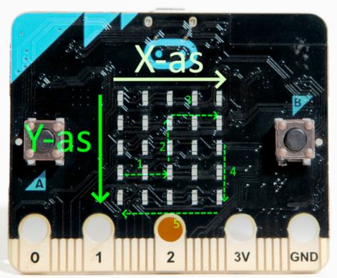
Stap 3 – Voorbeeld: X en Y
X
Horizontaal
links naar rechts
Begint altijd bij 0 tellen
Y
Vertikaal
Boven naar beneden
Begint altijd bij 0 tellen

Slide 8
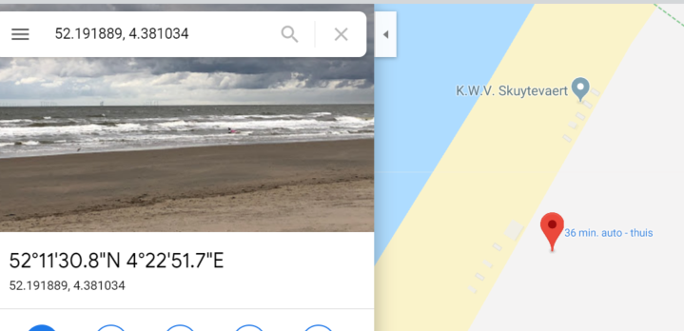
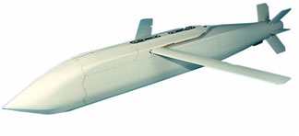
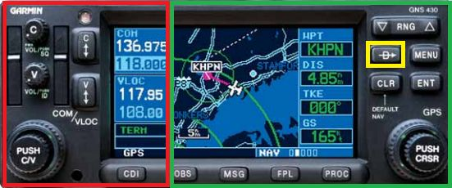
Stap 4 – Waarom coördinaten
1. Positie aangeven wanneer er geen straatadressen zijn
3. Militair doeleindes: raket en bommen op exacte positie laten vallen.
2. Schepen, vliegtuigen gebruikt het om te navigeren

Slide 9
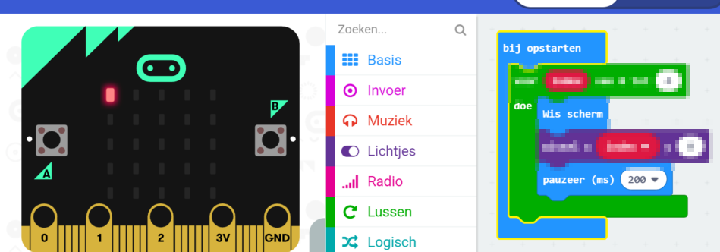
Stap 5 – Demo: coördinaten op Microbit
UITDAGING:
De lichtje beweegt van links naar rechts: waar is de X-as?
Aanwijzen op bovenstaand slide.

Slide 10
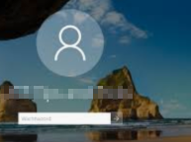
Stap 6 – Aanmelden
Computer aanzetten
Laptop wachtwoord: wiz
Trackpad op de laptop!!!
Vegen met één vinger om de muis te bewegen
Klikken door op de trackpad te tikken, alsof je een knopje indrukt

Slide 11
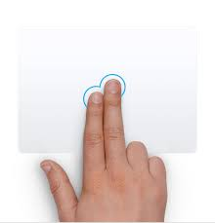
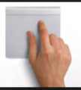
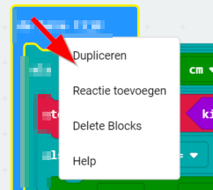
Stap 7 – Muis en trackpad
Soms gebruiken wij geen muis maar een trackpad
Bedienen met 2 handen en minstens één vinger per hand
MENU
1. kliek met 2x vingers
Selectie = 1 kliek
2. Selecteren menuitems

Slide 12

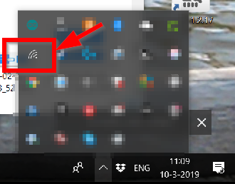
Stap 8 – Check internet deel 1
1. Kies rechtsonder (Windows 10)
2. Zoek WiFi icoontje

Slide 13

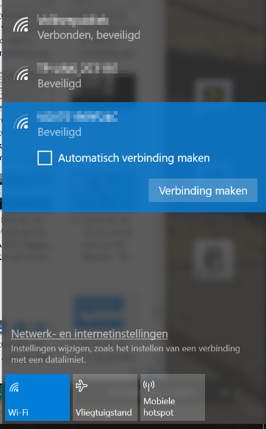
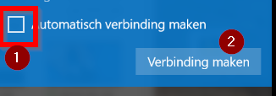
Stap 9 – Check internet deel 2
1. Kliek WiFi icoontje
2. Kliek op het WiFi netwerk
3. Vinkje weghalen
wachtwoord=30222151

Slide 14
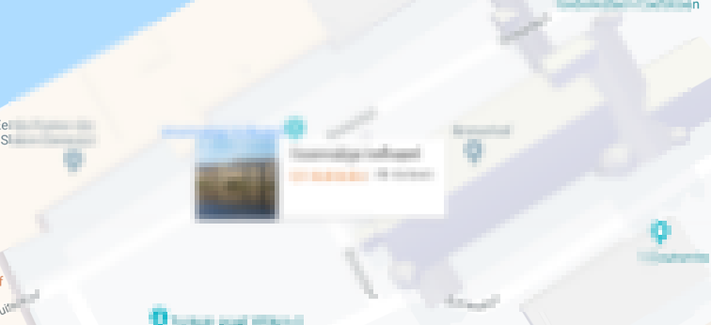

Stap 10: OEFENING: Coördinaten in onze wereld
1. Start Google Chrome web browser TIJD: 10min
2. Waar en vooral wat ligt op onderstaand coordinaten??
→ 52.079604, 4.313306
3. Maak een schermafbeelding van jouw browser, met deze object.
→ 51°32'24.5"N 3°26'12.4"E

Slide 15
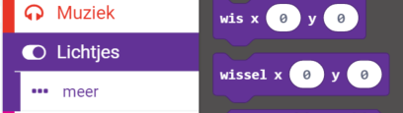
Stap 11 – Coördinaten op Microbit
1. X,Y matrix Microbit voorzijde
Lampjes aan/uitzetten met X en Y
0,0 | 0,1 | 0,2 | 0,3 | 0,4
0,1 | 1,1 | 2,1 | 3,1 | 4,1
0,2 | 1,2 | 2,2 | 3,2 | 4,2
0,3 | 1,3 | 2,3 | 3,3 | 4,3
0,4 | 1,4 | 2,4 | 3,4 | 4,4
2. Lichtjes kan aan uit op X, Y matrix

Slide 16


Stap 12 – Experimenteren X en Y
Oefening 1: zelf experimenteren:
1. Begin een nieuw Makecode project.
2. Zoek
3. Laat een lichtje branden op 3e rij 2e kolom
4. Download jou programma naar het Microbit.
HUISWERK OPDRACHT!! TIJD: 2 x 45min
- Doen oefening 1 en 2.
- Per oefening een schermafbeelding van jouw Makecode code.
- Upload die schermafbeelding naar jouw Instagram en
vermeld #easylab4kids in jouw Instagram post.
- Maak een videoclipje met je mobieltje en in deze volgorde:
-- Begin een opname wanneer je lichtjes beginnen branden
-- Laat jouw Makecode programmacode zien, en gelijk vertel je
WAT je heb gemaakt, en WAAROM je dat heb gedaan.
-- Videoclipje maximaal 2 minuten.
Oefening 2: meer lichtjes branden
1. Begin een nieuw Makecode project.
2. Teken lichtjes van 3e rij van 2e kolom tot 4e kolom (dus: aan).
3. Welke Lichtjes gebruiken opdracht om te teken?
4. Download jou programma naar het Microbit.
Geheugensteun: lichtjes matrix
0,0 | 0,1 | 0,2 | 0,3 | 0,4
0,1 | 1,1 | 2,1 | 3,1 | 4,1
0,2 | 1,2 | 2,2 | 3,2 | 4,2
0,3 | 1,3 | 2,3 | 3,3 | 4,3
0,4 | 1,4 | 2,4 | 3,4 | 4,4
X
Y

Slide 17

Pauze (5 minuten)

Slide 18
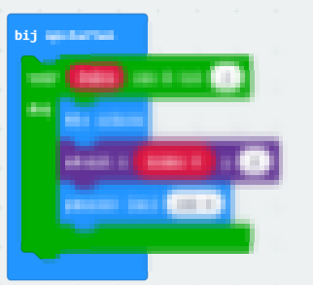
Stap 13 – HUISWERK 1
Niveau: gevorderd
1. UITDAGING:
- Laat de lichtjes een voor een aangaan.
- Begin lichtjes branden bij Start (zie hieronder!!).
- Laat 500ms wachten voor je volgende lichtje wissel.
- Maak de code in Makecode omgeving, zet het over op Microbit.
- Post op Instagram en vermeld #easylab4kids.
TIJD: 1 x 45min
2. Microbit lichtjes matrix:
Start - | - | -
 |  | -
 |  | - | - | EIND -
4. Geheugensteun: lichtjes matrix
3. TIP...
0,0 | 0,1 | 0,2 | 0,3 | 0,4
0,1 | 1,1 | 2,1 | 3,1 | 4,1
0,2 | 1,2 | 2,2 | 3,2 | 4,2
0,3 | 1,3 | 2,3 | 3,3 | 4,3
0,4 | 1,4 | 2,4 | 3,4 | 4,4

Slide 19
Pauze (5 minuten)

Slide 20

Stap 14 – HUISWERK 2
Niveau: geavanceerd / VWO
1. UITDAGING:
- Laat de lichtjes een voor een aangaan.
- Je moet VERPLICHT gebruiken.
- Begin lichtjes branden bij Start (zie hieronder!!).
- Laat lichtjes de volgorde volgen 1,2,3,4 enz..
- Laat 200ms wachten voor je volgende lichtje wissel.
- Maak de code in Makecode omgeving, zet het over op Microbit.
- Post op Instagram en vermeld #easylab4kids.
2. Microbit lichtjes matrix:
 | Start 1 -
 | 2 -
 | 3 -
 | 4 - | 5 - | 6 - | EIND -
4. Geheugensteun: lichtjes matrix
3. TIP...
0,0 | 0,1 | 0,2 | 0,3 | 0,4
0,1 | 1,1 | 2,1 | 3,1 | 4,1
0,2 | 1,2 | 2,2 | 3,2 | 4,2
0,3 | 1,3 | 2,3 | 3,3 | 4,3
0,4 | 1,4 | 2,4 | 3,4 | 4,4

Slide 21
Pauze (5 minuten)

Slide 22
Stap 15 – HUISWERK 3
Niveau: geavanceerd / VWO
1. UITDAGING:
- Laat de lichtjes een voor een aangaan.
- Je moet VERPLICHT gebruiken.
- Begin lichtjes branden bij Start (zie hieronder!!).
- Laat lichtjes de volgorde volgen 1,2,3,4 enz..
- Laat 200ms wachten voor je volgende lichtje wissel.
- Maak de code in Makecode omgeving, zet het over op Microbit.
- Post op Instagram en vermeld #easylab4kids.
2. Microbit lichtjes matrix:
 | Start 1 -
 | 2 -
 | 3 -
 | 4 - | 5 - | 6 - | EIND -
4. Geheugensteun: lichtjes matrix
3. TIP...
0,0 | 0,1 | 0,2 | 0,3 | 0,4
0,1 | 1,1 | 2,1 | 3,1 | 4,1
0,2 | 1,2 | 2,2 | 3,2 | 4,2
0,3 | 1,3 | 2,3 | 3,3 | 4,3
0,4 | 1,4 | 2,4 | 3,4 | 4,4

Slide 23
Ter samenvatting
Wat je heb geleerd:
X en Y coördinaten in de echte wereld.
Microbit lichtjes branden op X en Y.
Vereenvoudigd code met lussen.
Jouw ervaring promoten op Instagram.

Slide 24

Stap 16 – EINDE
Abonneer
#Easylab4kids
http://easylab4kids.nl

